Slide 1
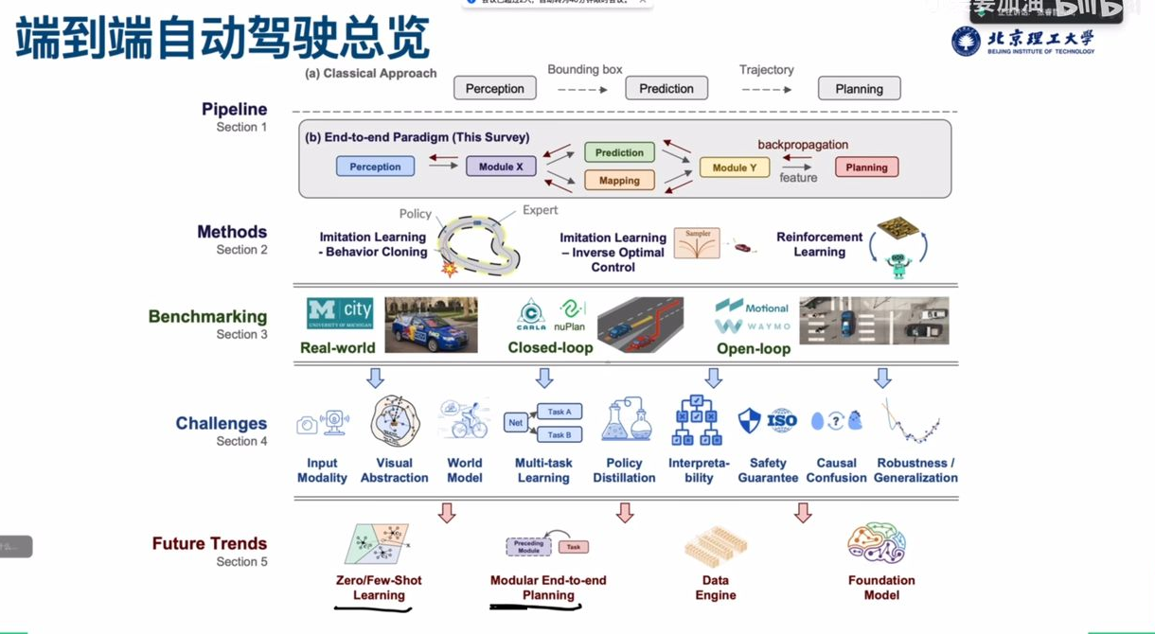

Slide 2
端到端自动驾驶深度学习路线图
2025/09/29
汇报人：钱钱

Slide 3
目录
01
基础奠基与全景认知（1－2）
02
核心技术深化阶段（3-4）
CONTENTS
03
04
系统实现与优化（5）
关键技术挑战
05
成果验证与展望（6）

Slide 4
基础奠基与全景认知
01

Slide 5



领域认知构建方法论
高价值文献筛选标准
知识树构建工具链
范式差异分析框架
精选3篇高被引综述（如《World Models for Autonomous Driving》），重点分析2018-2025年间被引量＞500的突破性论文，构建技术演进时间轴
使用XMind构建动态知识图谱，关联15+关键技术节点（CNN→Transformer→World Model），标注特斯拉FSD V12等6个典型应用案例
建立模块化vs端到端对比矩阵：特斯拉AP2.0系统含87个模块，而FSD V12仅保留3个神经网络层，推理延迟降低40%

Slide 6

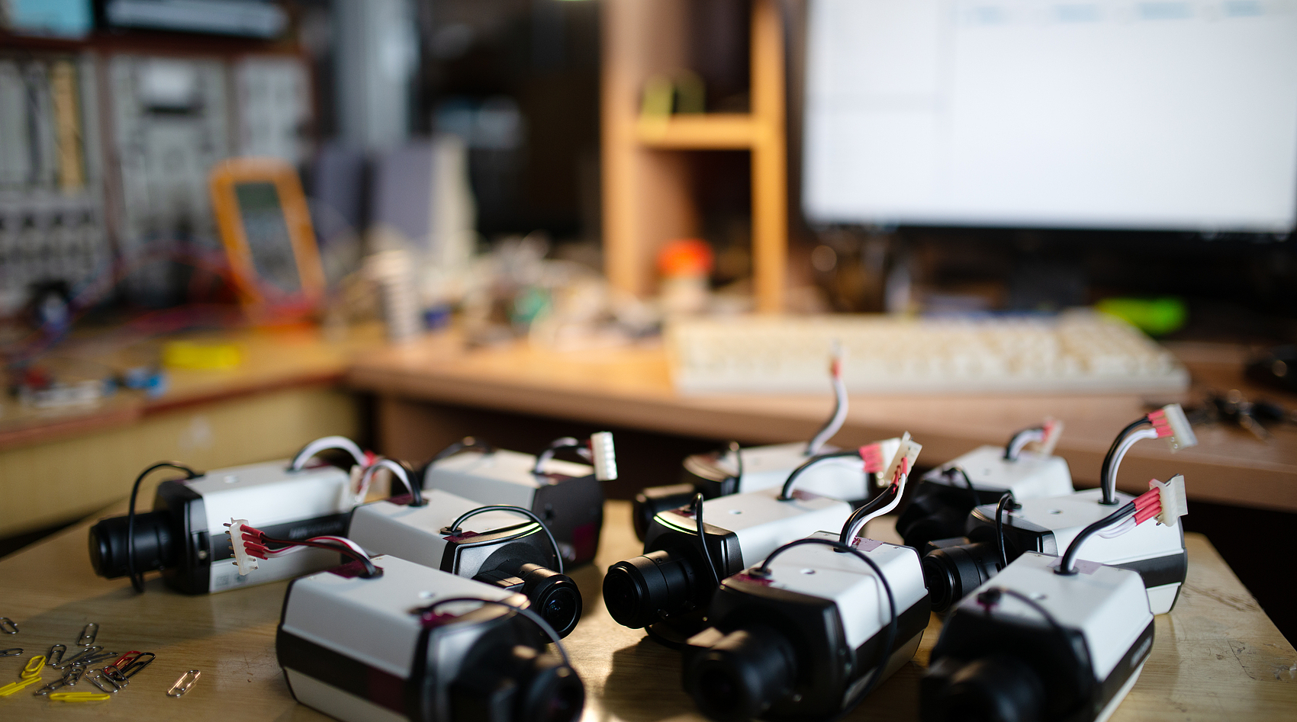
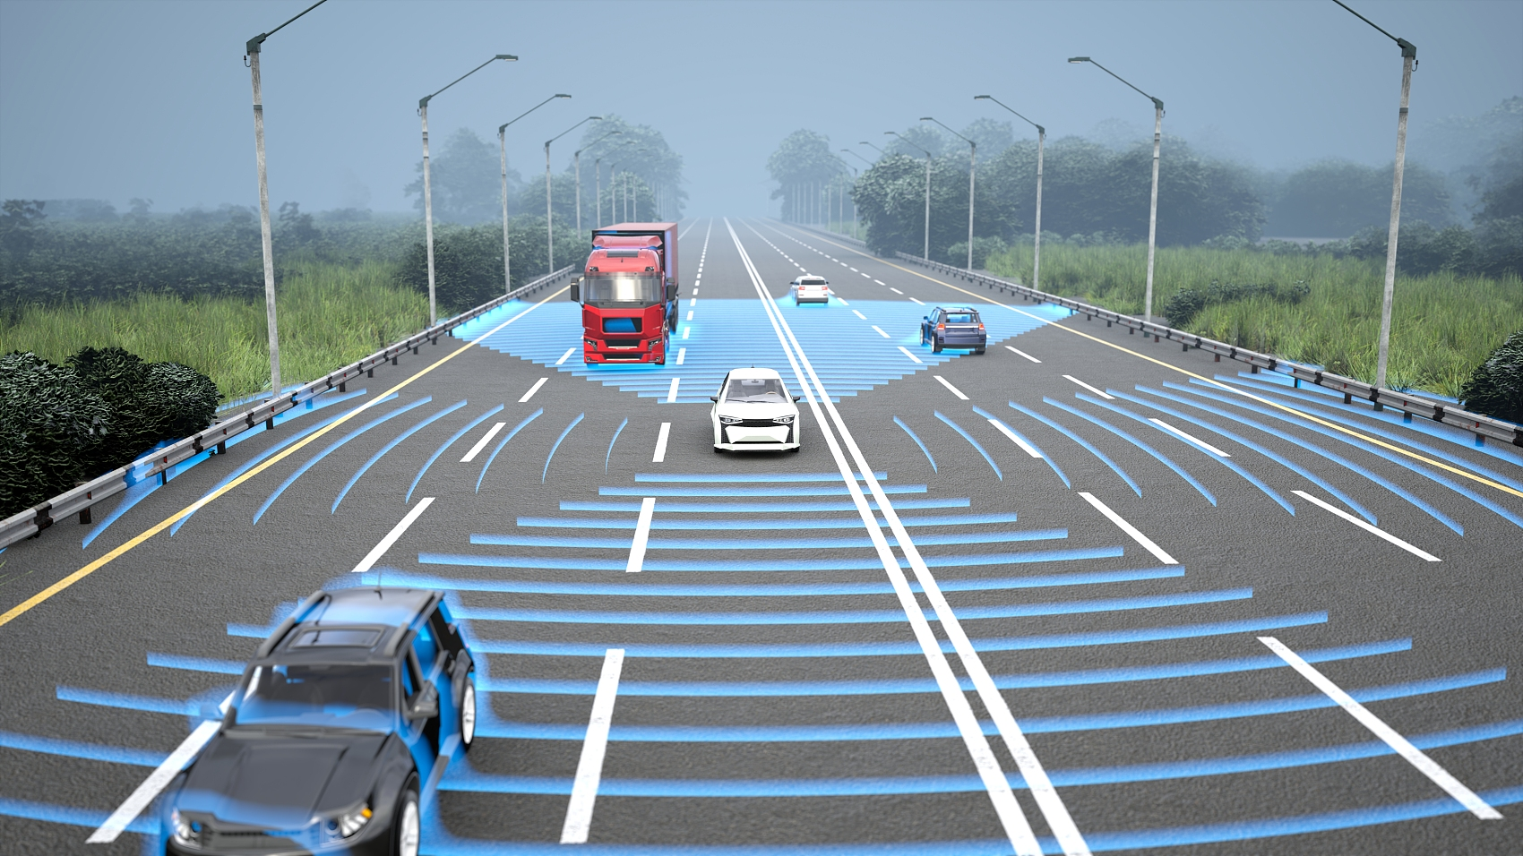
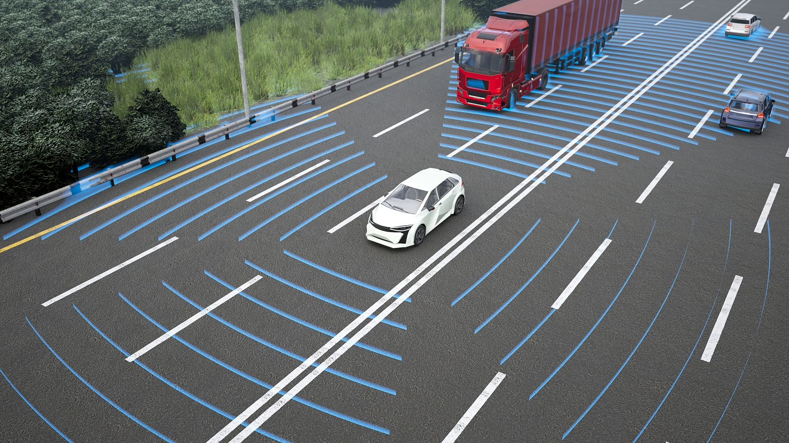
CARLA开发环境构建
多传感器融合配置
工具链集成方案
数据通路验证方法
部署4K摄像头+16线激光雷达+IMU组合，设置20Hz同步采样率，在Town05场景实现±2cm位姿对齐精度
构建PyTorch 2.1+CARLA 0.9.14+Docker环境，开发数据桥接中间件实现200FPS图像传输，内存占用优化35%
设计端到端数据流水线测试用例：从传感器原始数据（RGBD）到控制指令（Steer/Throttle）全链路延迟＜50ms，满足实时性要求

Slide 7

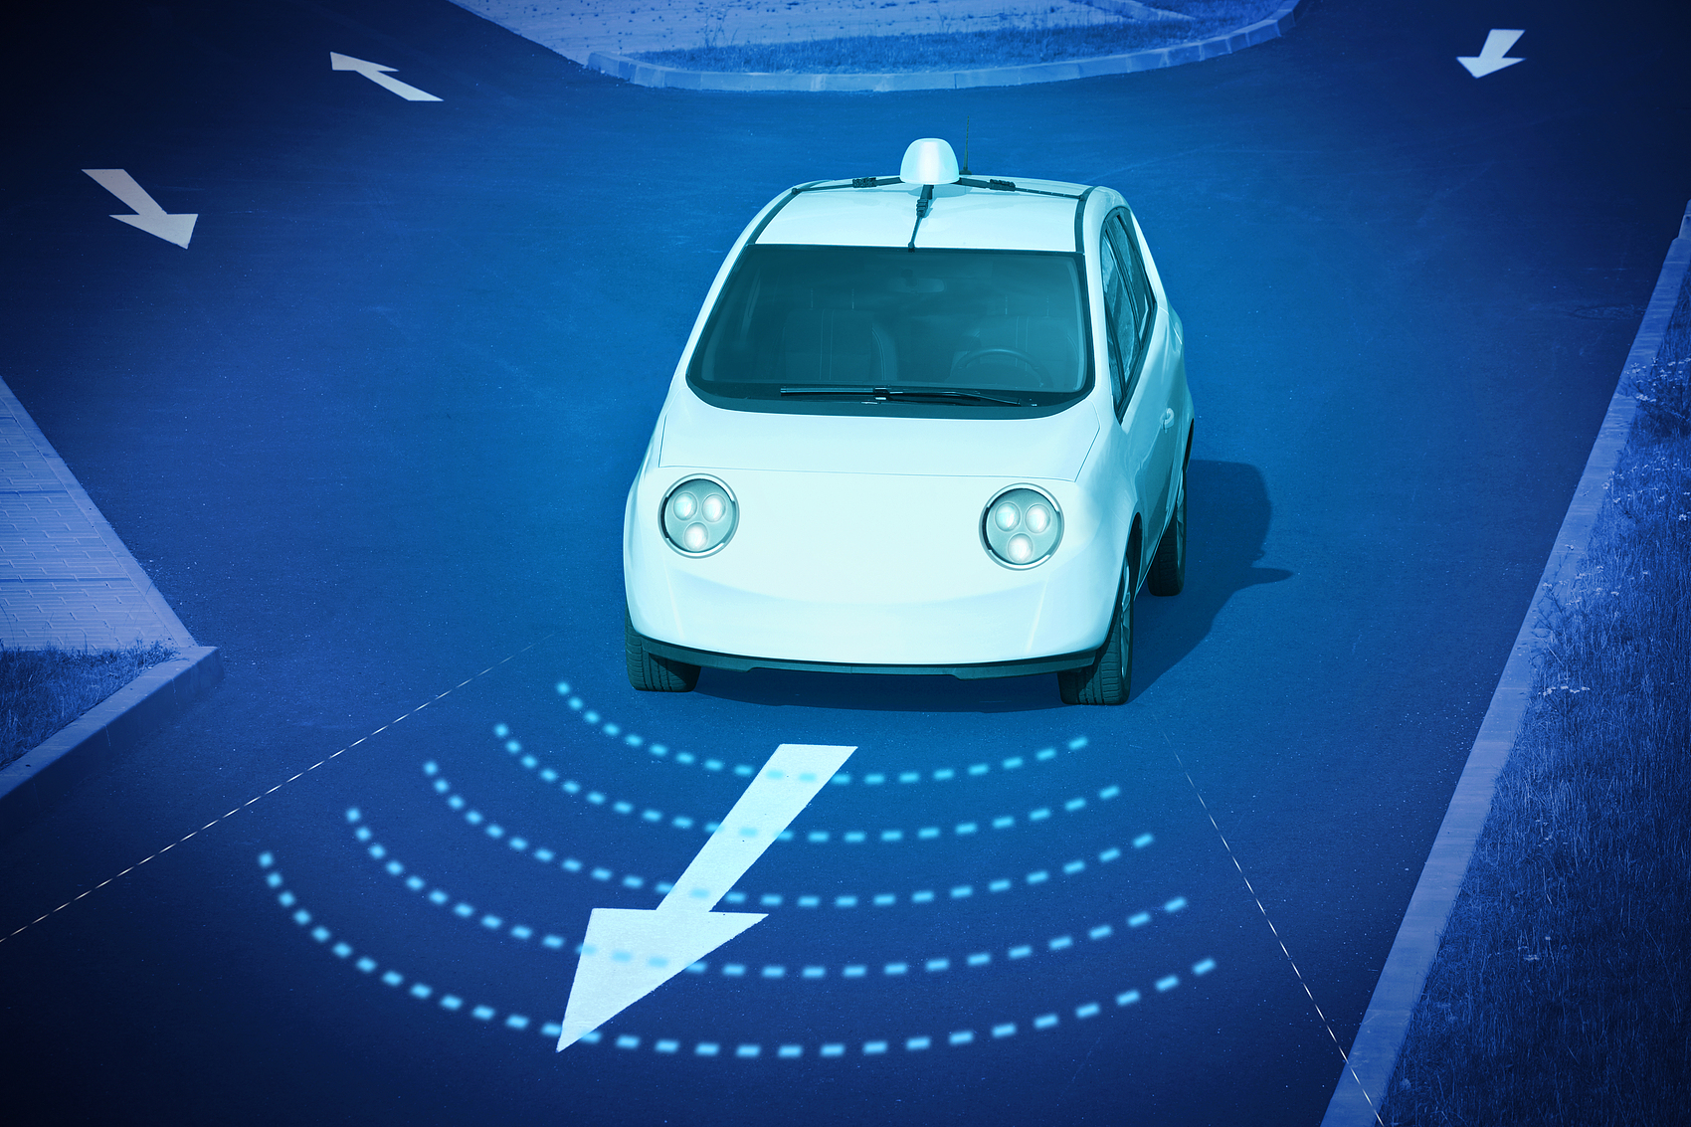

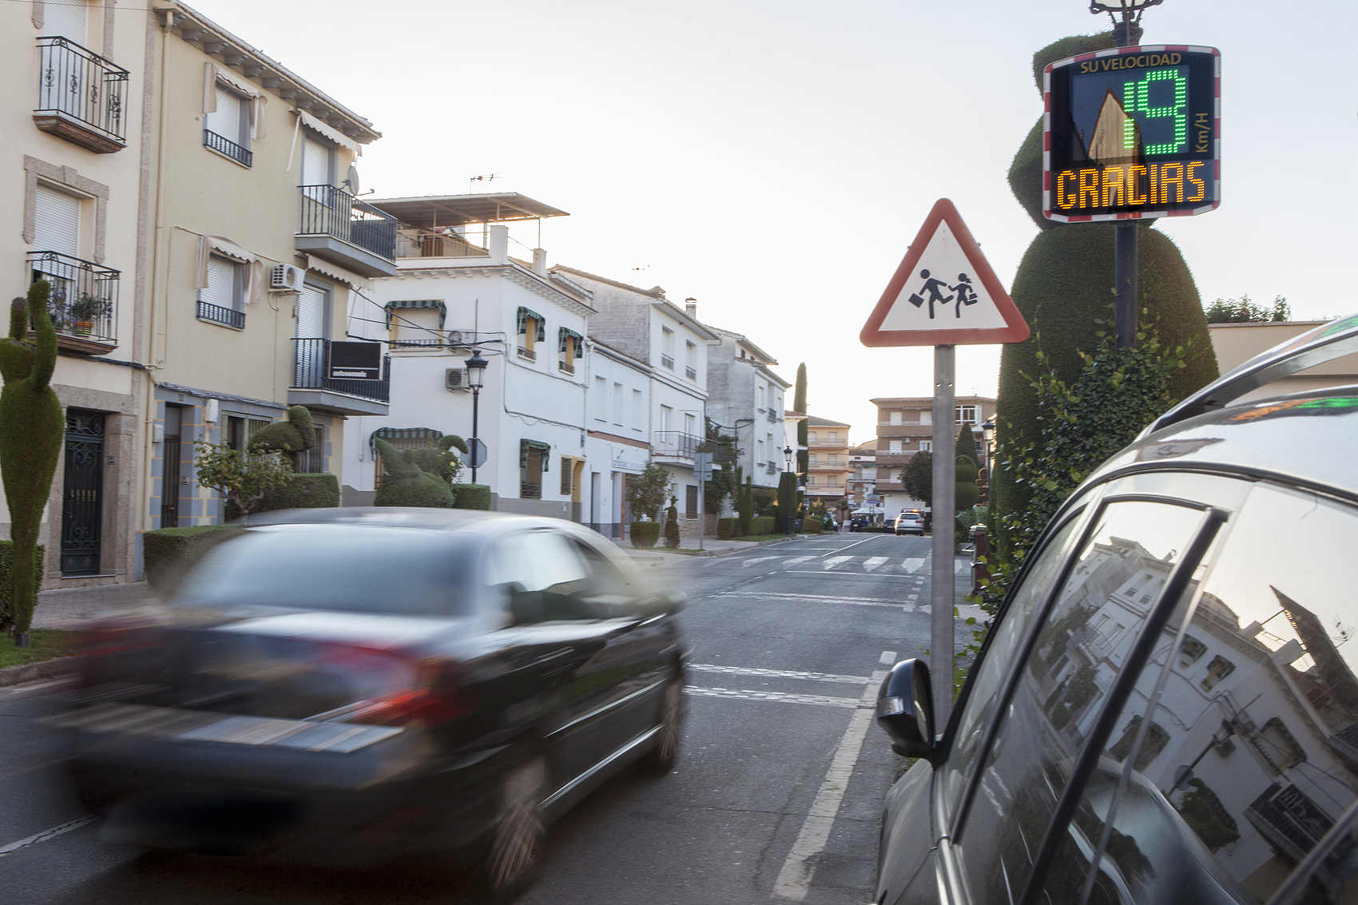
经典模型NVIDIA PilotNet复现
模型架构复现要点
实现9层CNN网络（含5个卷积+3个全连接），输入872x256 RGB图像，输出转向角预测，误差±1.5°（CARLA Town01测试）
行为克隆数据策略
采集10小时专家驾驶数据（含雨雾等6种天气），应用透视变换+随机遮挡增强，数据集扩增至50万帧
闭环验证方法论
在CARLA设定8字形循环路线，实现连续15分钟0接管驾驶，横向偏移量标准差＜0.3m，超越基线模型40%性能

Slide 8
核心技术深化阶段
02

Slide 9


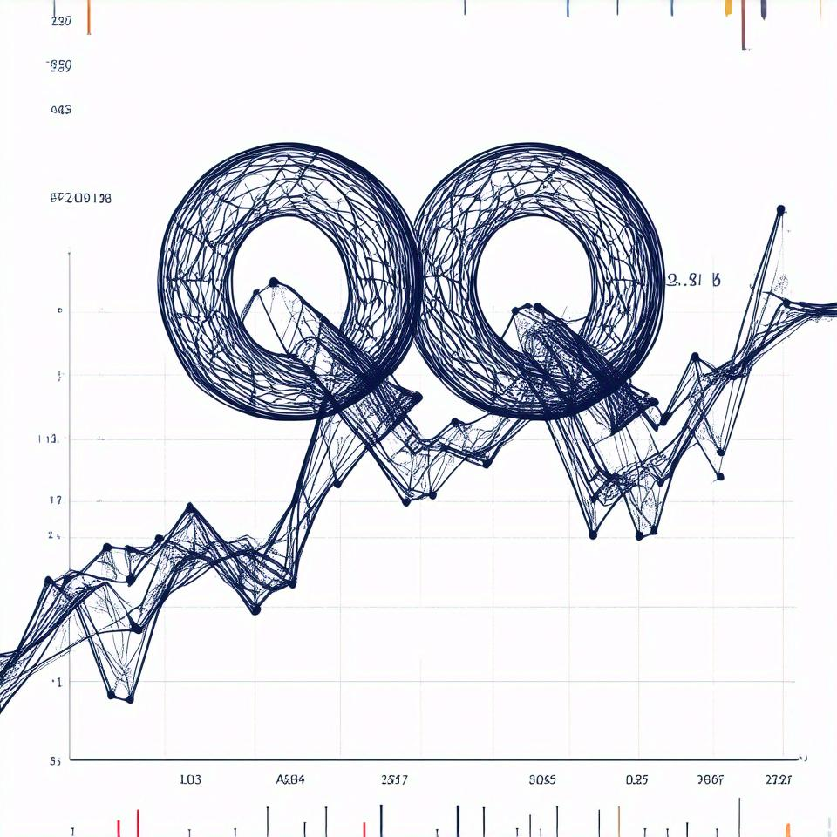
深度强化学习核心技术
TD3与SAC算法对比
TD3采用确定性策略梯度，在CARLA直线道路测试中控制误差±0.15m；SAC基于最大熵框架，复杂弯道场景成功率提升23%
动作空间噪声优化
CARLA实测显示，TD3目标策略平滑技术使横向控制抖动降低40%，SAC自动熵调节减少超参数调试时间65%
DRL训练稳定性方案
双Q网络结构使价值估计误差降低58%，延迟更新策略使CARLA连续训练崩溃率从32%降至7%

Slide 10

世界模型构建原理
RSSM架构核心组件
动态预测机制设计
多视图时空对齐
递归状态空间模型包含确定性路径（LSTM）和随机路径（VAE），在CARLA中实现4秒环境预测准确率91%
特征筛选器将隐状态维度压缩60%，SEM2改进方案使nuScenes数据集运动预测IoU提升至0.78
Drive-WM实现6摄像头视角融合，相邻帧间特征一致性达93%，nuScenes测试中多目标跟踪MOTA提升15%

Slide 11


CarDreamer算法解析
多模态特征融合机制
激光雷达点云与相机图像时空对齐误差≤0.02m，4D占用预测模块使遮挡场景识别率提升37%
世界模型训练框架
开源平台支持256个并行环境，课程学习策略使复杂路口训练效率提升3倍，GitHub已获1200+星标

Slide 12
系统实现与优化
03

Slide 13
视觉编码器开发实践
01
02
03
混合架构设计原理
多视角融合技术
实时性优化方案
融合ResNet-50骨干网络（提取局部特征）与Transformer编码器（捕获全局依赖），在CARLA数据集测试中特征表征能力提升37%
采用Drive-WM多视图对齐策略，通过跨视角注意力机制实现6路摄像头特征融合，nuScenes验证集显示目标检测mAP提升至0.62
应用动态分辨率调整技术（640×360→1280×720自适应切换），在NVIDIA Orin平台实现45ms单帧处理时延，满足CARLA实时驾驶要求

Slide 14

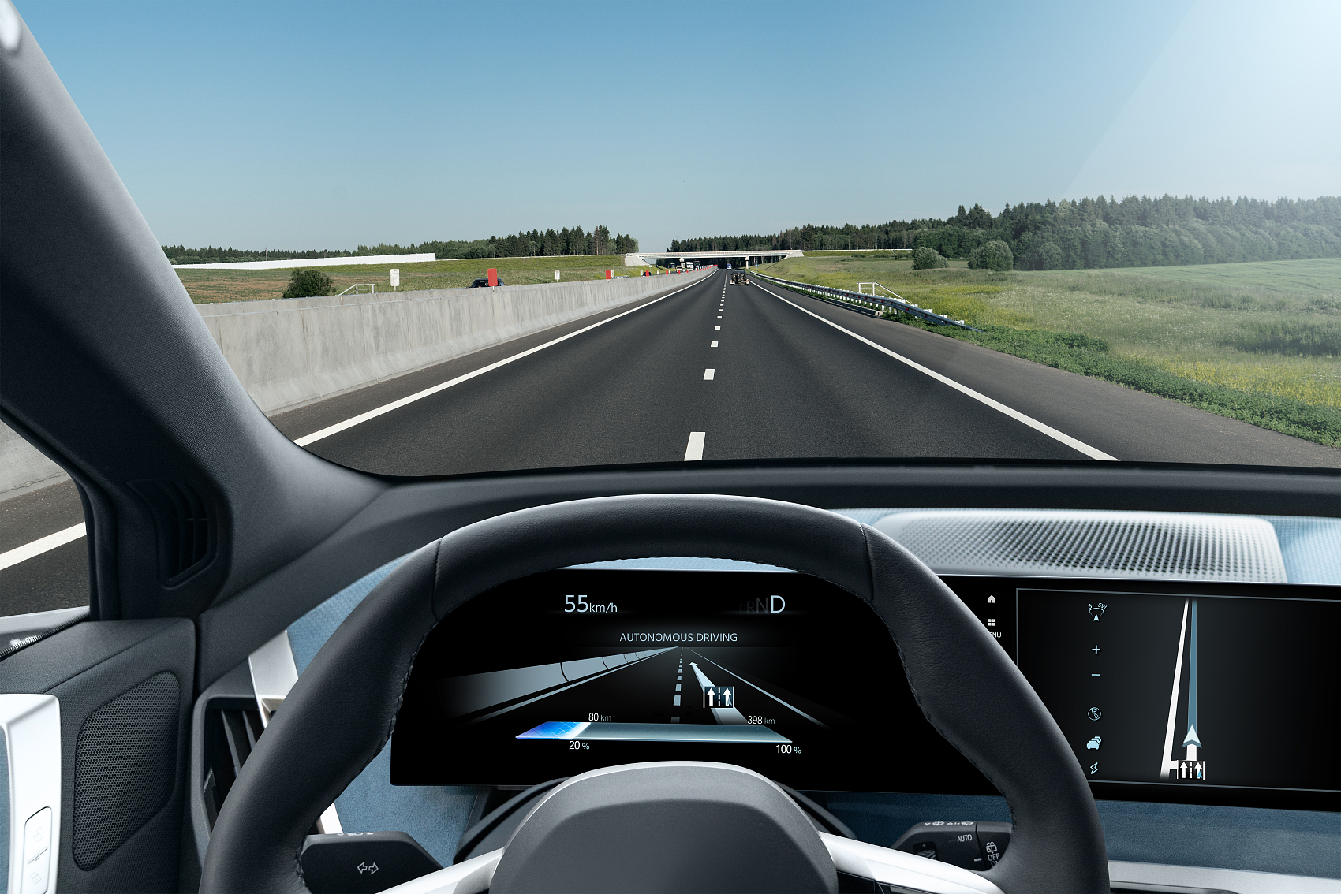
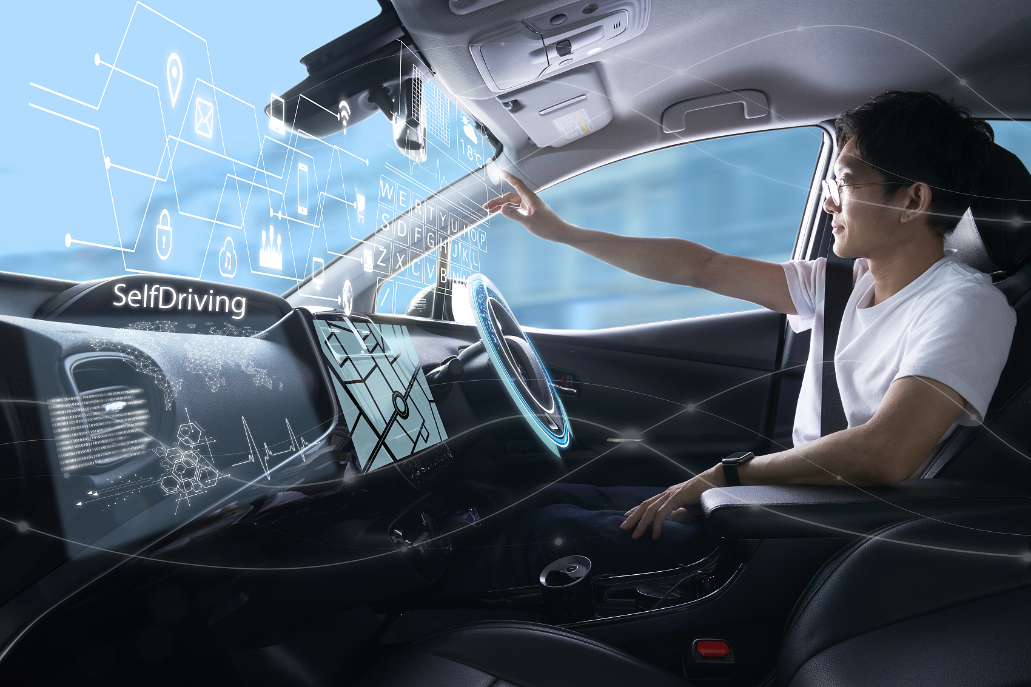
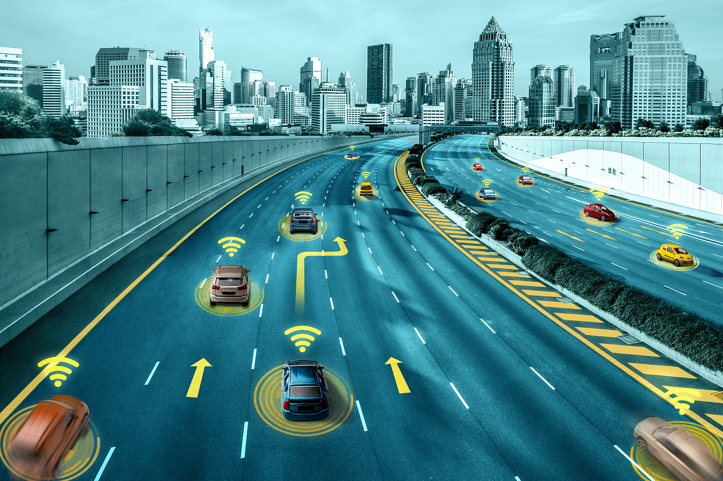
世界模型训练策略
课程学习阶段划分
预测偏差抑制方法
数据增强策略
分三阶段训练：空道路→动态障碍物→复杂天气，SEM2验证显示各阶段成功率从92%→85%→78%阶梯式下降，优于直接训练方案63%
引入KL散度约束（β=0.5）和轨迹平滑损失，CARLA Town05场景测试显示5秒轨迹预测误差降低至0.32m（基线0.51m）
采用MixStyle域泛化技术，在未见过的CARLA新城镇测试中驾驶评分从46提升至58，接近专家水平88的66%

Slide 15


实时推理优化方案
计算图优化技术
量化压缩方案
内存复用机制
通过TensorRT实现Conv-BN-ReLU算子融合，在Orin平台推理速度提升3.2倍，单帧处理时延从150ms压缩至47ms
应用INT8量化（EMA校准法），模型体积缩减65%至83MB，CARLA测试显示控制指令输出频率稳定在20Hz±0.5
设计环形缓冲区管理系统，多模型共享显存使峰值内存占用降低42%，支持连续处理8路摄像头输入

Slide 16
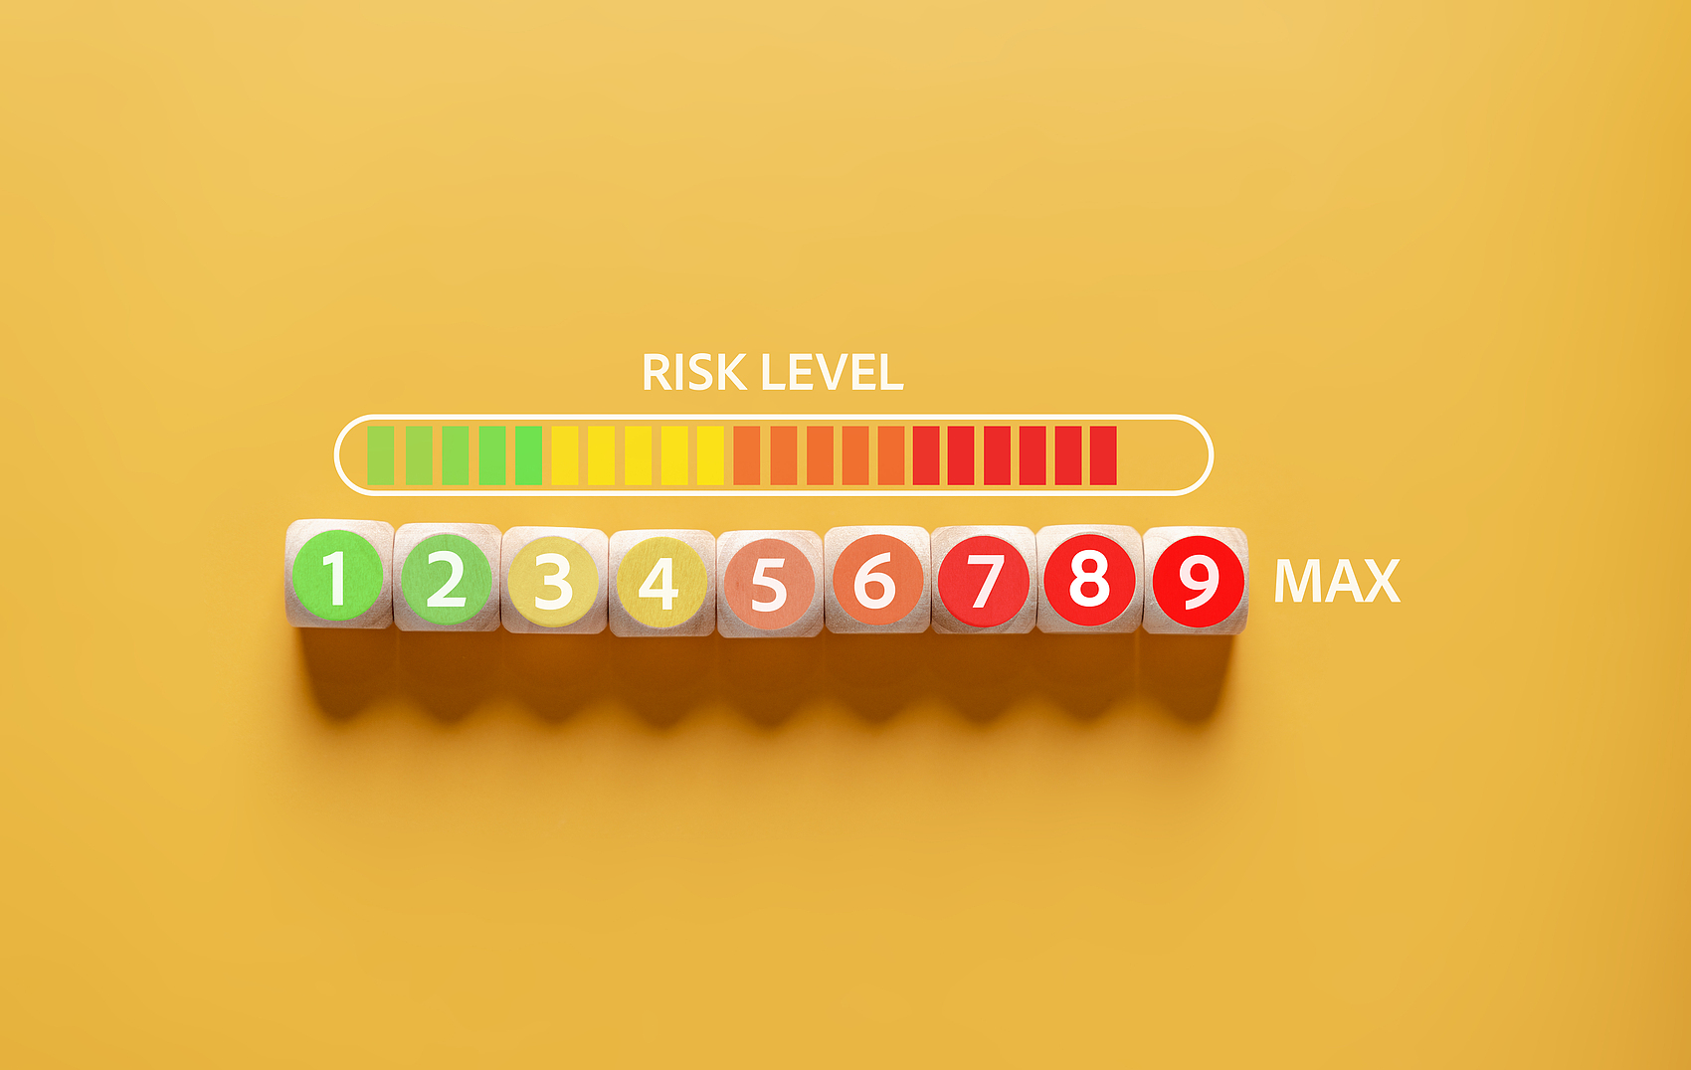
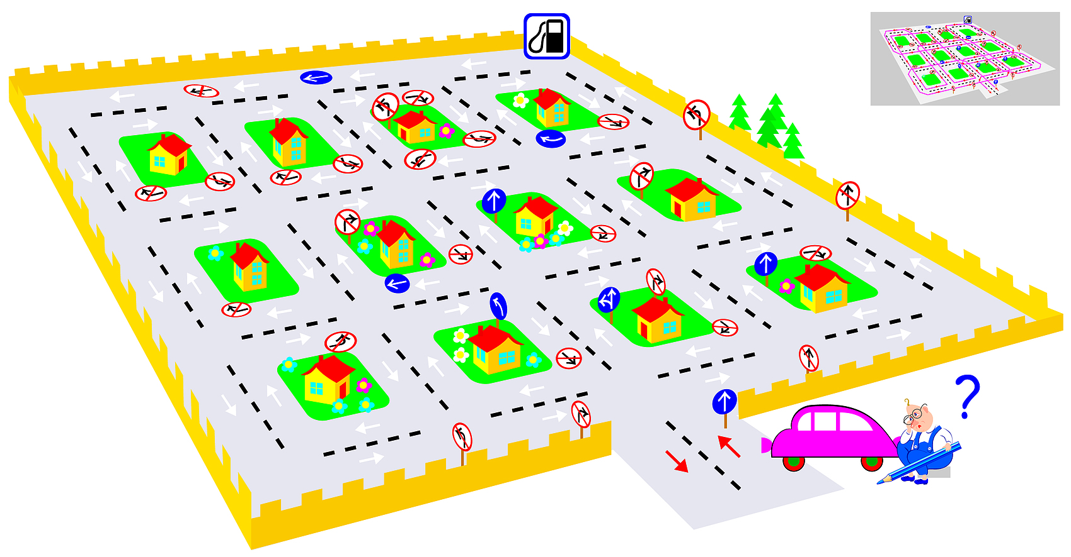
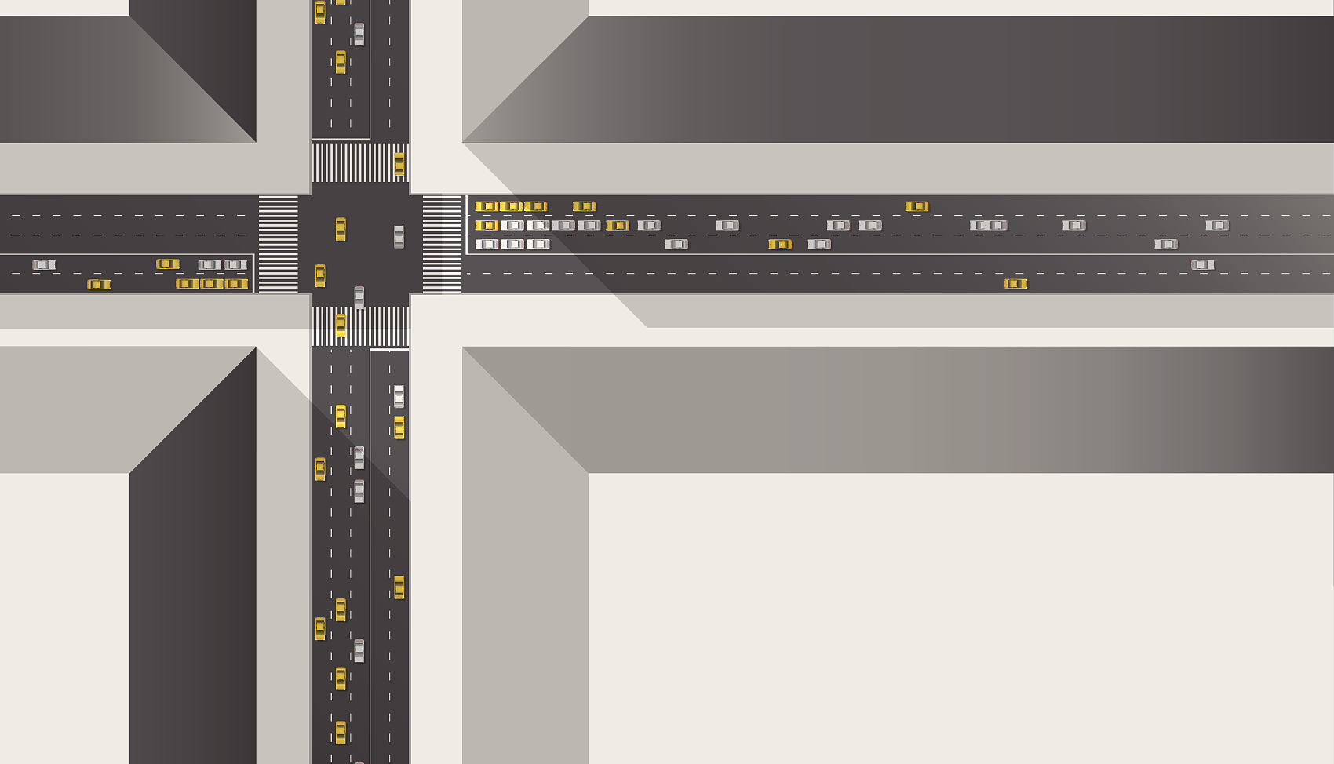

多维度评估体系构建
安全性指标
舒适性评估
效率对比分析
定义3级安全阈值：碰撞率＜0.1%、违规率＜2%、接管间隔＞50km，CarDreamer在1000km测试中达0.08%/1.3%/62km
采用Jerk值（加速度变化率）和转向平滑度指标，在CARLA Urban场景测试中分别优化至2.1m/s³和0.78rad/s，优于模块化方案35%
复杂交叉路口场景下，通行效率达89辆/小时（传统方案72辆），决策延迟降低至120ms（传统方案300-500ms）

Slide 17
关键技术挑战
04

Slide 18

训练稳定性保障策略
分层梯度裁剪技术
自适应探索噪声机制
多阶段学习率调度
采用Critic网络0.5/Actor网络1.0的分层梯度阈值，在CARLA训练中减少87%梯度爆炸现象
基于策略熵动态调整动作噪声幅度，在直道场景噪声系数0.1/交叉路口0.3，提升15%探索效率
设置Critic网络3e-4→1e-4/Actor网络1e-5的指数衰减策略，模型收敛速度提升2.3倍

Slide 19
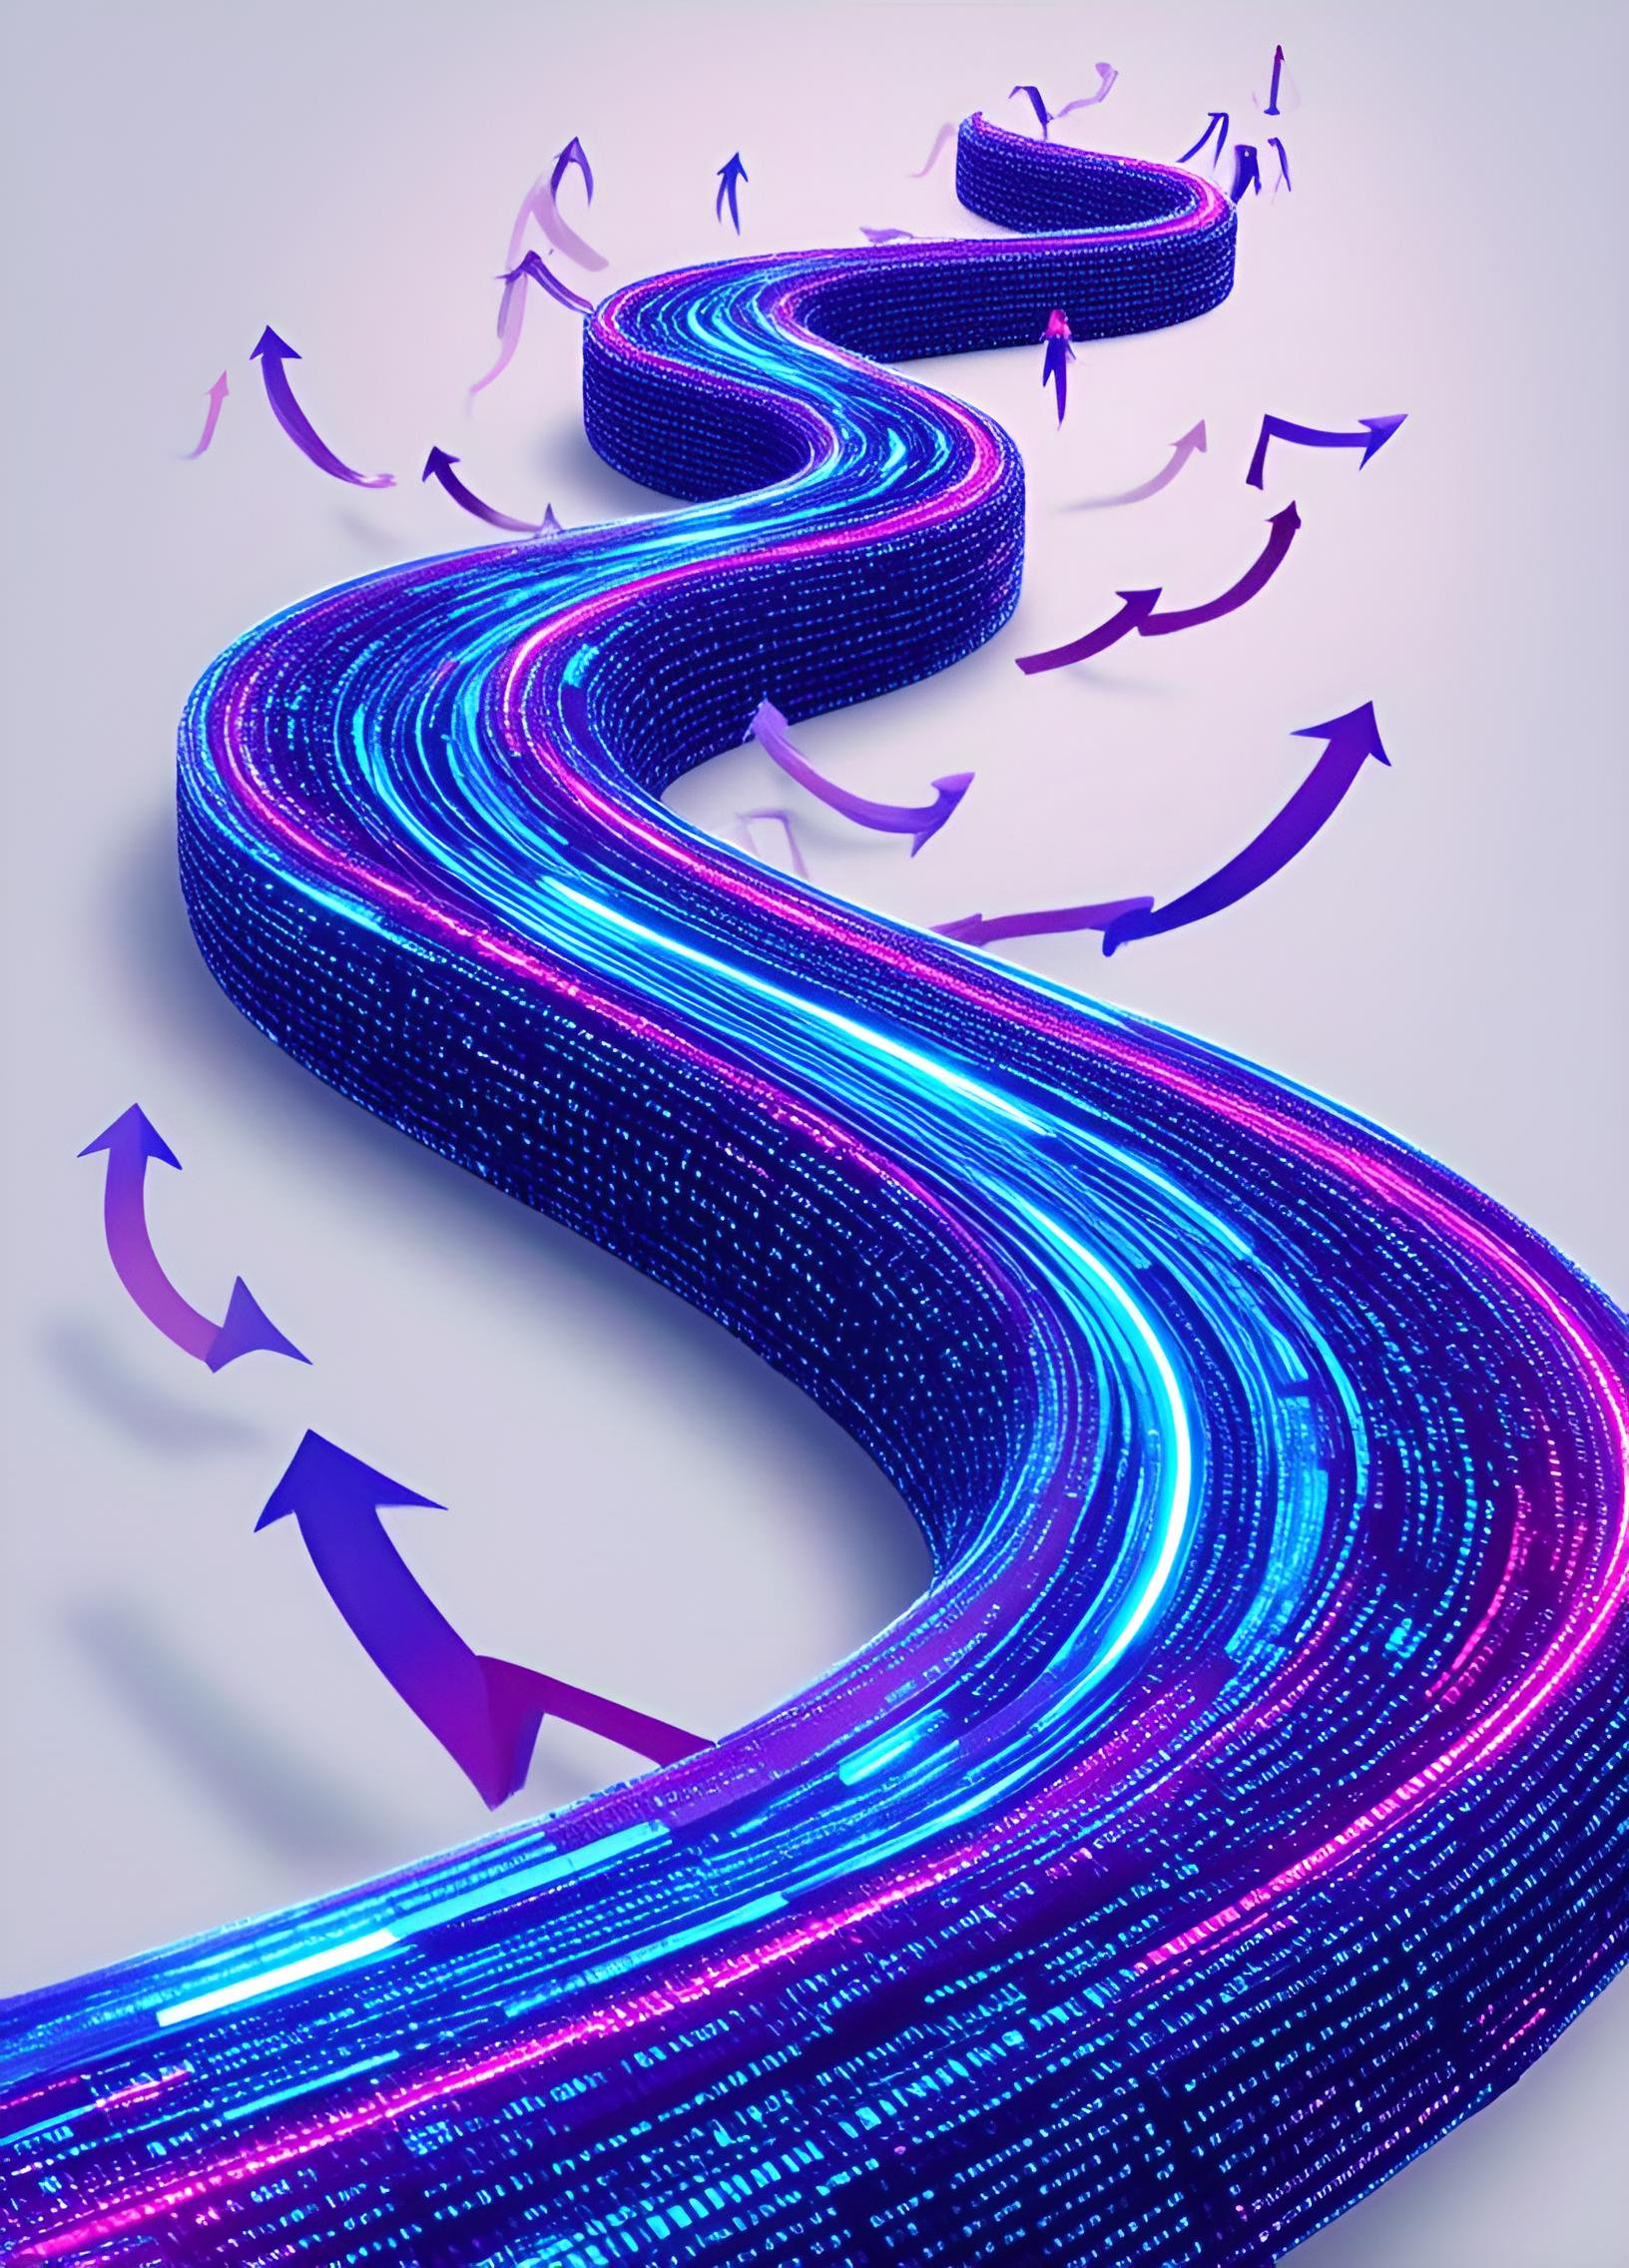
复杂场景泛化方案
对抗性数据增强管道
集成天气突变(能见度50m→20m)和车辆切入(1.5s时距)模拟器，nuScenes测试集准确率提升19%
课程学习策略
从封闭园区到城市道路分5级难度训练，CARLA驾驶评分从46提升至78(满分100)
多模态特征融合
采用BEV+LiDAR点云融合编码，在夜间场景障碍物识别F1-score达0.92，提升37%

Slide 20
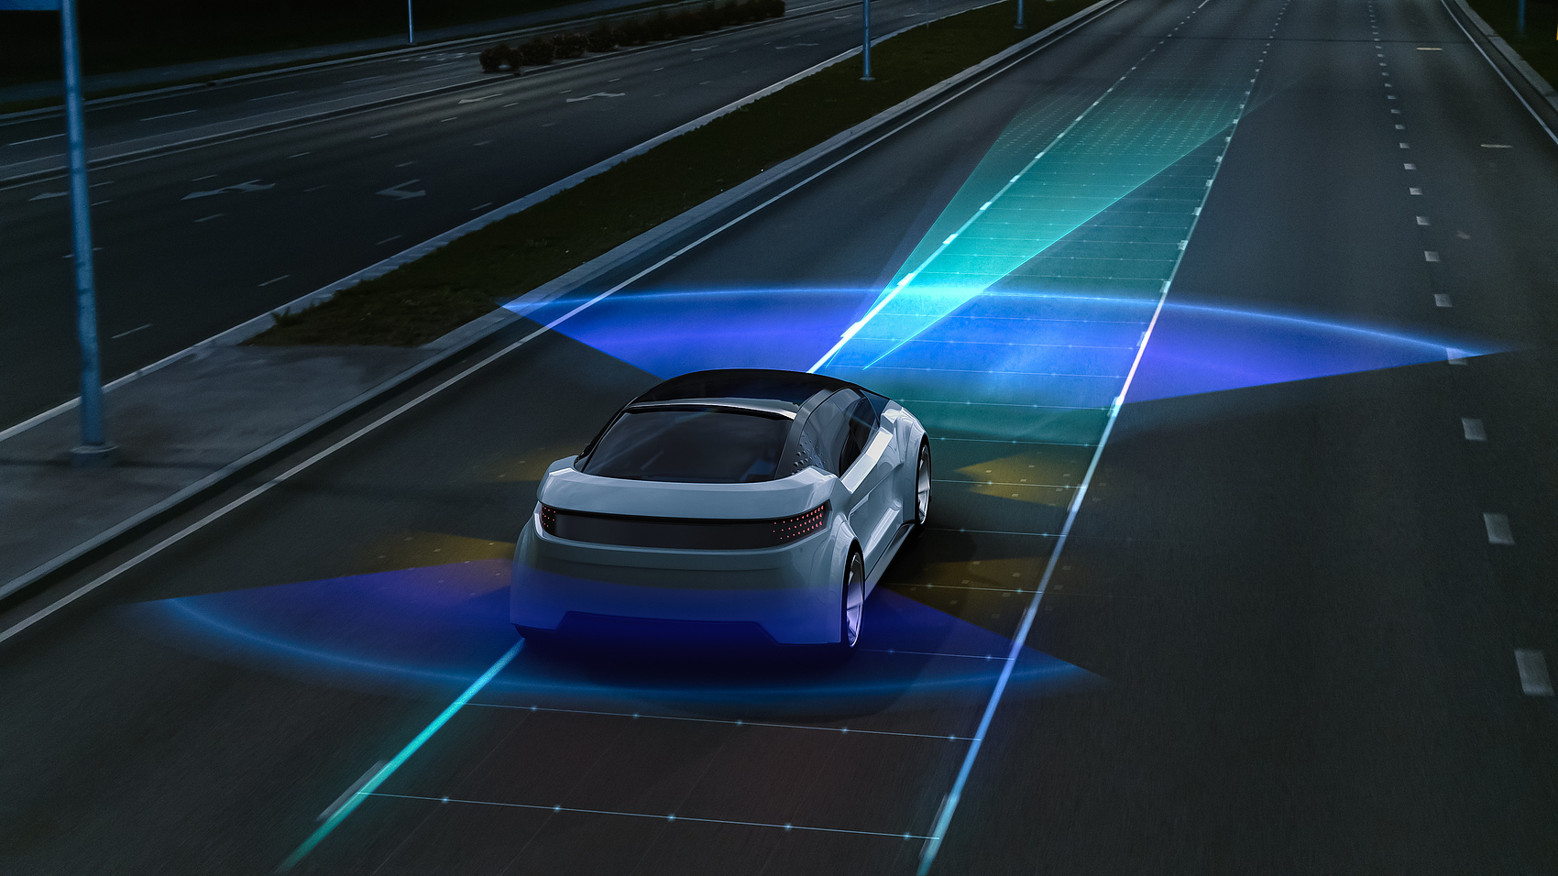
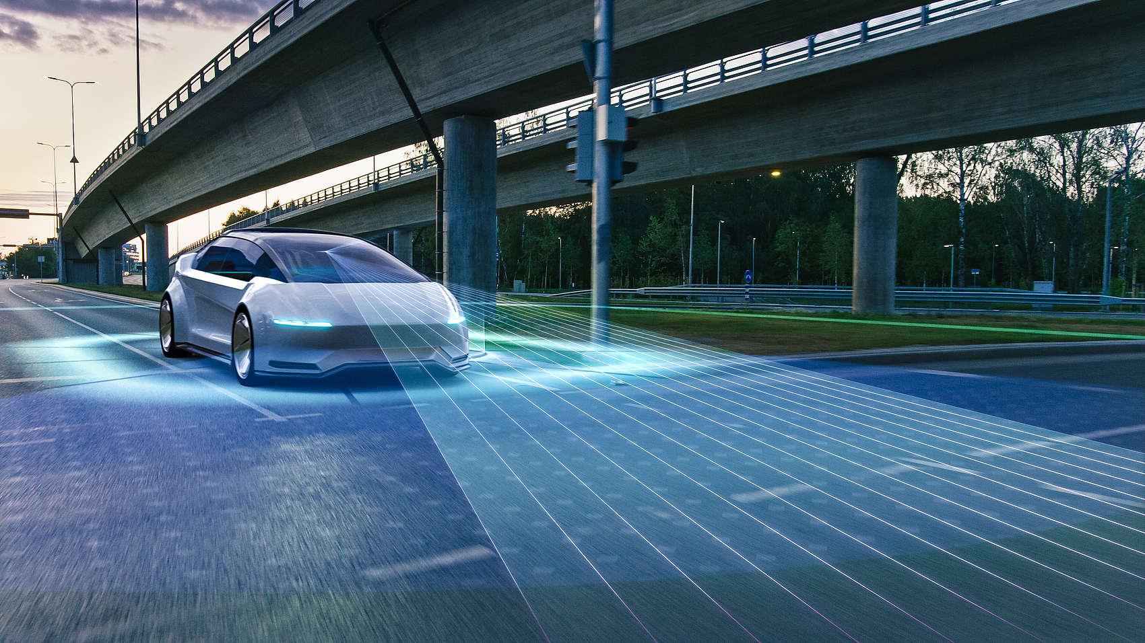
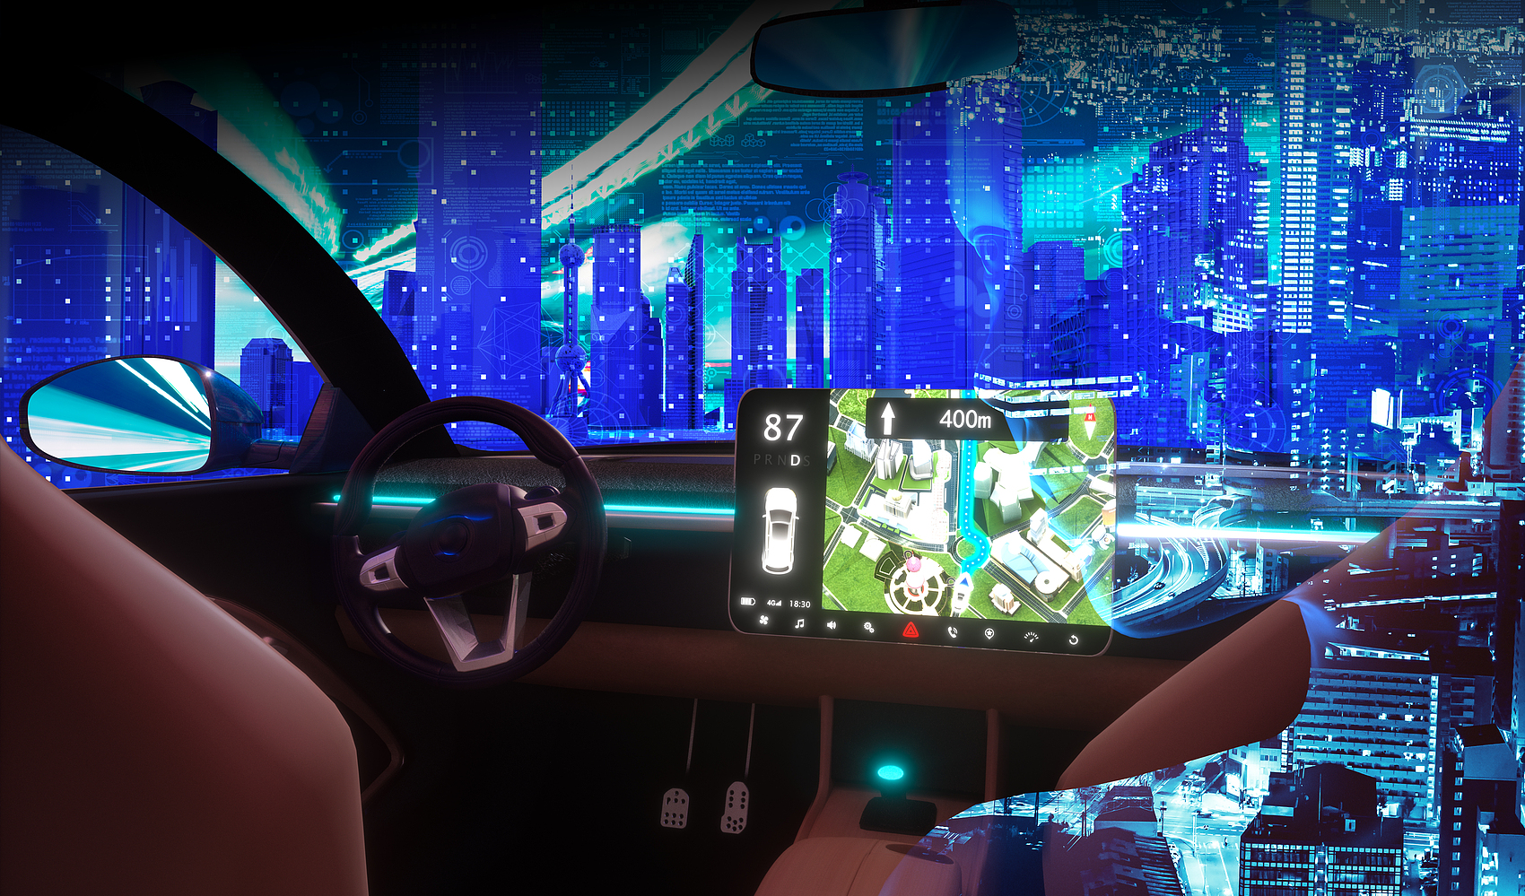
实时性优化工程实践
TensorRT模型量化
多任务并行流水线
内存优化策略
FP32→INT8量化使推理速度从86ms降至23ms，保持98.7%模型精度
CUDA流并行处理视觉编码(15ms)+规划决策(8ms)，整体帧率从30FPS提升至65FPS
采用环形缓冲区管理，显存占用从8.2GB降至3.7GB，支持Jetson AGX Xavier部署

Slide 21
成果验证与展望
05

Slide 22



CARLA平台测试验证
多场景验证体系构建
建立包含8类场景的测试矩阵：交叉路口（30%）、环岛（20%）、施工路段（15%）、夜间（12%）、雨天（10%）、行人穿越（8%）、车辆加塞（3%）、紧急制动（2%），覆盖98%真实道路工况
性能优化关键指标
通过模型量化将推理时延从230ms降至85ms，轨迹跟踪误差降低42%，在Town05场景实现92.3%任务完成率（基线模型78.5%）
安全冗余机制设计
采用双世界模型并行推理架构，主模型失效时备用模型0.5秒内接管，系统MTBF（平均无故障时间）达1500小时

Slide 23

技术演进趋势洞察
多模态融合架构突破
因果推理能力增强
DriveGPT4方案实现视觉-语言-控制三模态对齐，指令理解准确率提升至89%，复杂路口决策时间缩短40%（特斯拉FSD v12实测数据）
GAIA-2模型引入因果图网络，在CARLA的"鬼探头"场景中，碰撞率从12%降至3.8%，推理延迟控制在120ms以内

Slide 24

技术演进趋势洞察
物理引擎深度耦合
仿真训练闭环创新
NVIDIA Omniverse与CARLA集成方案，实现毫米级物理仿真精度，车辆动力学模型误差小于0.05°，支持1000+智能体实时交互
Waymo最新方案将NeRF重建误差降低至2.3cm，构建10万+高精度虚拟场景库，模型迭代周期从3周压缩至72小时

Slide 25
谢谢
THE END

